Slide 1

AIOps Challenge
多维监测指标异常定位
AIOps 挑战赛答辩
队伍：火眼金睛
周波 2019/5/13 北京

Slide 2
AIOps Challenge
多维监测指标异常定位
团队介绍
队伍：火眼金睛
单位：国家互联网应急中心（CNCERT） 运维保障部
领队：周波 2017年清华大学博士毕业
成员：孙发强 2017年中科院计算所博士毕业

Slide 3
答辩提纲
赛题分析
方案介绍
总结讨论

Slide 4
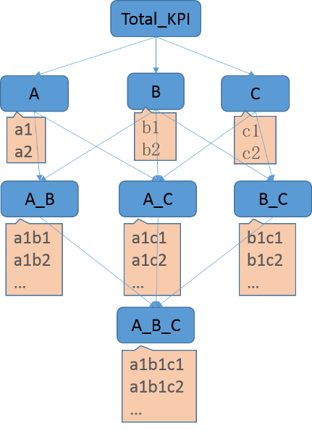
赛题分析：多维监测指标异常定位
多维度：5
多属性：3-100
多样本:>3万
异常根因：1-10
时效性：<1分钟
本质：离散变量的组合优化

Slide 5
赛题分析：方案设计原则
搜索目标函数：物理可解释
搜索算法：智能高效稳定
计算模式：流处理+并行化
根因集合：奥卡姆剃刀

Slide 6
赛题分析：方案框架
数据预处理
广度优先搜索
异常根因
目标函数
(基于故障预测值)
启发式搜索
+
遗传算法搜索
根因集合

Slide 7
方案介绍：数据预处理
(1)基于历史样本，计算正常预测值
历史样本取平均
评估不同周期,
取得分最高的结果
多进程并行化计算
预处理
(3)建立单个根因与对应样本编号的字典索引
减少75%-90%无效样本
一次计算,多次引用,
避免重复计算
(2)剔除正常预测值与故障实际值均为零的样本
1 i01, e01, c1, p01, l3, 1.04
2 i01, e01, c1, p02, l3, 2.11
3 i01, e01, c1, p03, l3, 0.00

Slide 8
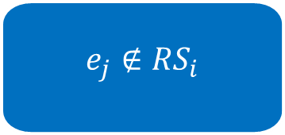
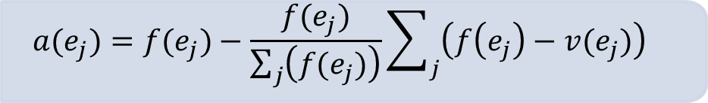
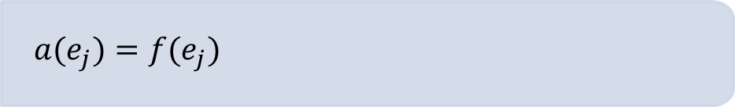
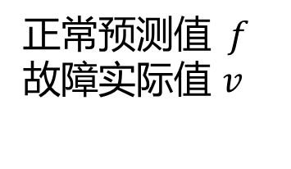
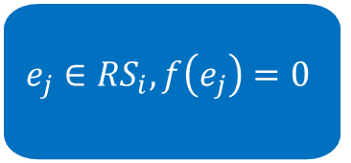

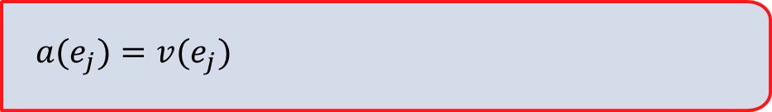
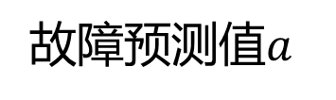
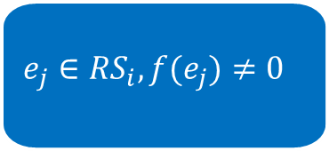
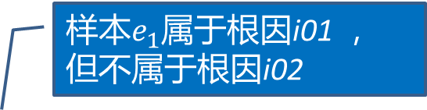
方案介绍：故障预测值计算
根因RS_{i}
正常预测值$f$
故障实际值 $v$
故障预测值$a$
例如，RS_{i} = i01&e01
不同${RS}_{i}$, 故障预测值分开计算
不同样本类型 计算方式不同
$${e_{j}∈RS}_{i},f(e_{j})≠0$$
$$a(e_{j})=f(e_{j})−\frac{f(e_{j})}{\sum_{j}{\left(f(e_{j})\right)}}\sum_{j}{\left(f\left(e_{j}\right)−v(e_{j})\right)}$$
$${e_{j}∈RS}_{i},f\left(e_{j}\right)=0$$
$$a(e_{j})=v(e_{j})$$
样本$e_{1}$属于根因i01 ，
但不属于根因i02
$${e_{j}∉RS}_{i}$$
1 i01, e01, c1, p01, l3, 1.04
2 i01, e01, c1, p02, l3, 2.11
3 i01, e01, c1, p03, l3, 0.00
$$a(e_{j})=f(e_{j})$$

Slide 9
方案介绍：目标函数设计
加入真实根因，目标函数增大
加入非真实根因，目标函数变小
真实根因：故障大小+ripple effect

Slide 10
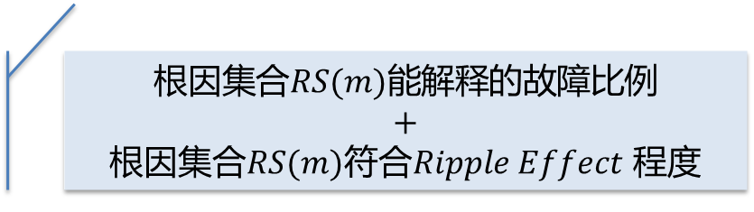
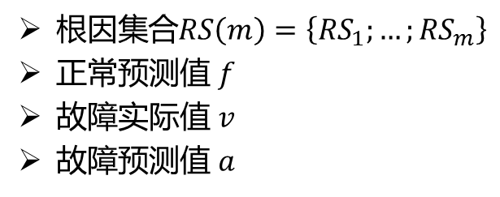
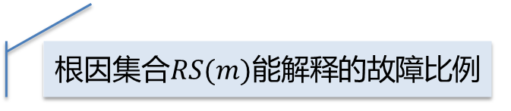
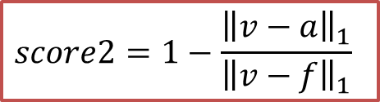
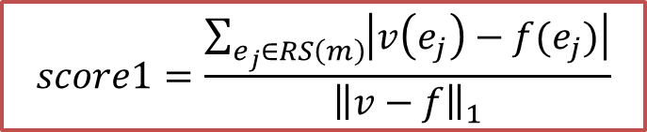
方案介绍：目标函数设计
目标函数$score（RS(m)）=\frac{score1 ∗score2}{m^{c}},0<c<1$
$$score1=\frac{\sum_{e_{j}∈RS\left(m\right)}{\left|v\left(e_{j}\right)−f(e_{j})\right|}}{{\left\|v−f\right\|}_{1}}$$
根因集合$RS\left(m\right)=\left\{{RS}_{1};…;{RS}_{m}\right\}$
正常预测值$f$
故障实际值$v$
故障预测值$a$
根因集合$RS(m)$能解释的故障比例
$$score2=1−\frac{{\left\|v−a\right\|}_{1}}{{\left\|v−f\right\|}_{1}}$$
$$\text{根因集合}RS(m)\text{能解释的故障比例}$$
$$+$$
根因集合$RS(m)$符合𝑅𝑖𝑝𝑝𝑙𝑒 𝐸𝑓𝑓𝑒𝑐𝑡 程度

Slide 11


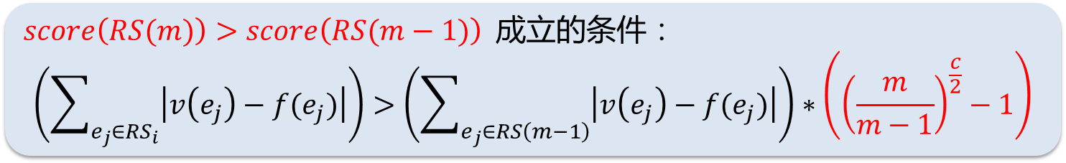


方案介绍：目标函数分析
$$RS(m)=\left\{{RS}_{1};…;{RS}_{i};…{RS}_{m}\right\}$$
？
$$RS(m−1)=\left\{{RS}_{1};…;,{RS}_{i+1};…{;RS}_{m}\right\}$$
假设根因集合$RS(m)=\left\{{RS}_{1},…,{RS}_{m}\right\}$完全符合𝑅𝑖𝑝𝑝𝑙𝑒 𝐸𝑓𝑓𝑒𝑐𝑡
$score\left(RS(m)\right)>score\left(RS(m−1)\right)$成立的条件：
$$\left(\sum_{e_{j}∈{RS}_{i}}{\left|v\left(e_{j}\right)−f(e_{j})\right|}\right)>\left(\sum_{e_{j}∈RS\left(m−1\right)}{\left|v\left(e_{j}\right)−f(e_{j})\right|}\right)∗\left({\left(\frac{m}{m−1}\right)}^{\frac{c}{2}}−1\right)$$
${RS}_{i}$对应的故障
$RS(m−1)$对应的故障
物理含义:只有当${RS}_{i}$对应的故障足够大时，才将其加入根因集合𝑅𝑆
Notes:
$$\frac{score\left(m−1\right)}{score\left(m\right)}=\frac{power(\frac{m}{m−1},0.618)}{{\left\|f(RS(m))−v(RS(m))\right\|}_{1}^{2}/{\left\|f(RS(m−1))−v(RS(m−1))\right\|}_{1}^{2}}$$

Slide 12
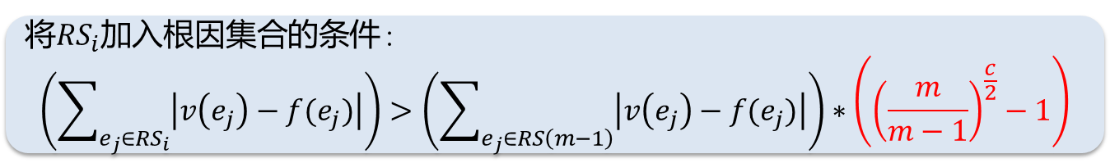
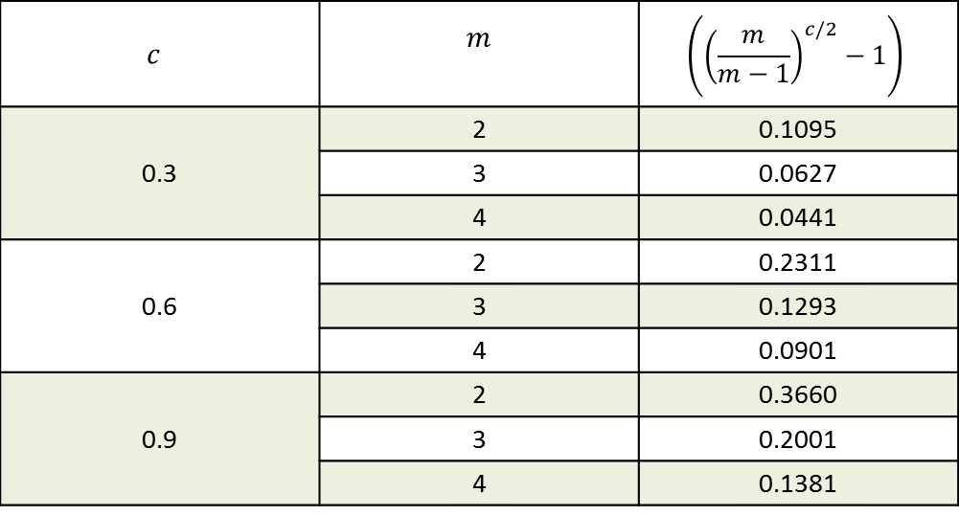
方案介绍：目标函数分析
将${RS}_{i}$加入根因集合的条件：
$$\left(\sum_{e_{j}∈{RS}_{i}}{\left|v\left(e_{j}\right)−f(e_{j})\right|}\right)>\left(\sum_{e_{j}∈RS\left(m−1\right)}{\left|v\left(e_{j}\right)−f(e_{j})\right|}\right)∗\left({\left(\frac{m}{m−1}\right)}^{\frac{c}{2}}−1\right)$$
$$c$$ | $$m$$ | $$\left({\left(\frac{m}{m−1}\right)}^{c/2}−1\right)$$
0.3 | 2 | 0.1095
 | 3 | 0.0627
 | 4 | 0.0441
0.6 | 2 | 0.2311
 | 3 | 0.1293
 | 4 | 0.0901
0.9 | 2 | 0.3660
 | 3 | 0.2001
 | 4 | 0.1381
Notes:
$$\frac{score\left(m−1\right)}{score\left(m\right)}=\frac{power(\frac{m}{m−1},0.618)}{{\left\|f(RS(m))−v(RS(m))\right\|}_{1}^{2}/{\left\|f(RS(m−1))−v(RS(m−1))\right\|}_{1}^{2}}$$

Slide 13
方案介绍：智能搜索
广度优先
启发式
遗传算法
目标函数值相等时，选择首次搜索到的结果（深度最浅的结果）
交叉维度内单一根因目标函数排序，选择TOPN集合
排序
TOPN根因集合编码为长度为N的二进制；在每一代迭代中,选择一个DNA个体进行枚举搜索。

Slide 14
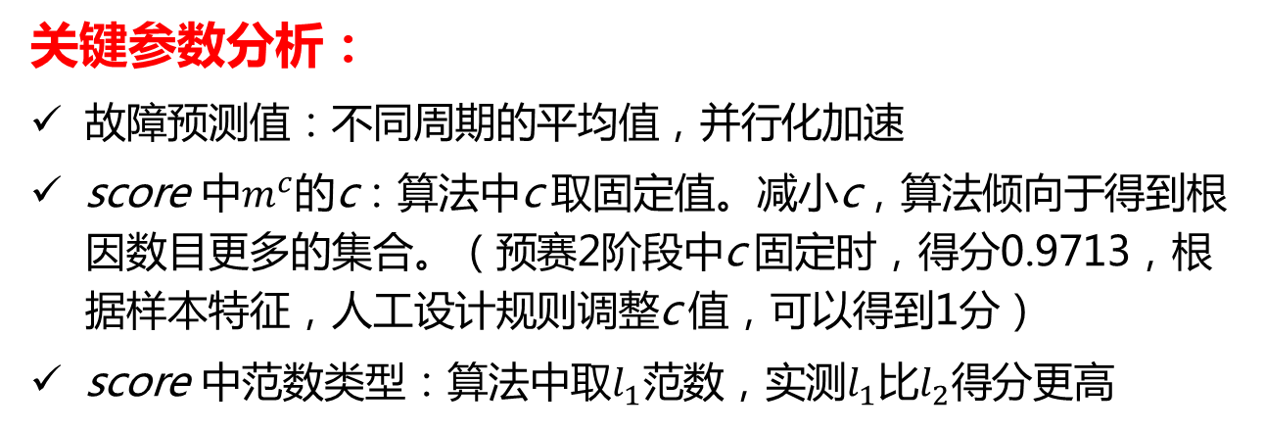
总结讨论
队伍名字 | 测试阶段 | 测试得分 | 运行时间 | 排名
火眼金睛 | 决赛 | 0.9516 | <1min | 2
 | 预赛 | 0.9147 | <30 s | 4
关键参数分析：
故障预测值：不同周期的平均值，并行化加速
score 中$m^{c}$的c：算法中c 取固定值。减小c，算法倾向于得到根因数目更多的集合。（预赛2阶段中c 固定时，得分0.9713，根据样本特征，人工设计规则调整c 值，可以得到1分）
score 中范数类型：算法中取$l_{1}$范数，实测$l_{1}$比$l_{2}$得分更高

Slide 15
AIOps Challenge
多维监测指标异常定位
THANKS
Q&A

